Slide 1

Notes:
TEMPO PROPOSTO: 0,5 min
Nesta aula estudamos decisões cujo resultado depende das respostas de outro agente. O percurso é representar o jogo, calcular a decisão com Minimax, otimizar a exploração com alfa-beta e avaliar estados quando a procura tem de parar antes dos terminais.
O cenário das janelas de atracação serve de motivação. As hipóteses de soma zero e de pior caso são didáticas, não uma caracterização empírica de operadores portuários. As imagens de CSP fornecidas pelo docente foram utilizadas exclusivamente como referência visual. Não é uma aula de CSP.
A apresentação contém 22 infografias. A sequência dá prioridade a fórmulas, árvores, pseudocódigo e verificações; os exemplos adicionais estão identificados nas respetivas notas.
ORIGEM E ADAPTAÇÕES
Base: IA-S06.pptx, diapositivo 1.
Referências de apoio já indicadas no material de base: UC Berkeley CS188, «Minimax», https://inst.eecs.berkeley.edu/~cs188/textbook/games/minimax.html ; AIMA, algoritmos de procura, https://aima.cs.berkeley.edu/lisp/doc/overview-SEARCH.html . Não foram acrescentados resultados empíricos externos.

Slide 2
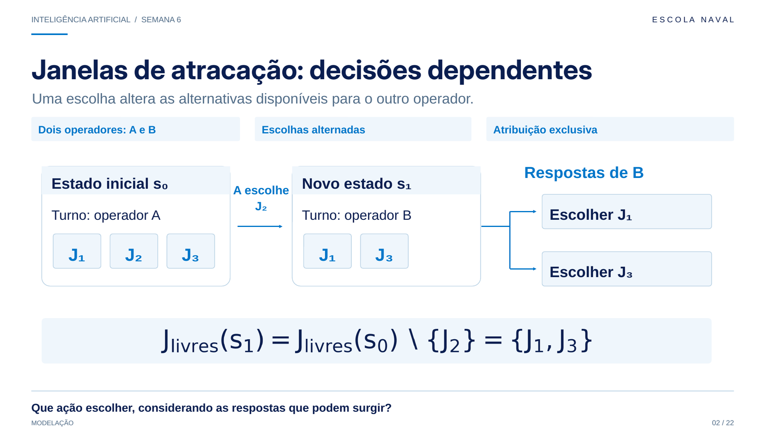
Notes:
TEMPO PROPOSTO: 1,5 min
Temos dois operadores, A e B, que escolhem janelas alternadamente. Uma janela atribuída deixa de estar disponível para o outro operador. Se A escolher J₂, o conjunto de janelas livres passa de {J₁,J₂,J₃} para {J₁,J₃}. B pode então escolher J₁ ou J₃.
Este exemplo mostra como uma decisão altera as opções seguintes. A atribuição é exclusiva; as escolhas não são independentes. O estado tem de registar a disponibilidade e o próximo turno.
A motivação original é reduzir o próprio tempo de espera. Isso ainda não estabelece uma oposição exata entre as utilidades dos dois operadores. A hipótese adversarial necessária para esta aula é explicada no slide seguinte.
Não atribuir às janelas durações, prioridades ou utilidades que não tenham sido definidas. O diagrama é um exemplo de transição, não um plano operacional completo.
ORIGEM E ADAPTAÇÕES
Base: IA-S06.pptx, diapositivo 2.
Referências de apoio já indicadas no material de base: UC Berkeley CS188, «Minimax», https://inst.eecs.berkeley.edu/~cs188/textbook/games/minimax.html ; AIMA, algoritmos de procura, https://aima.cs.berkeley.edu/lisp/doc/overview-SEARCH.html . Não foram acrescentados resultados empíricos externos.

Slide 3
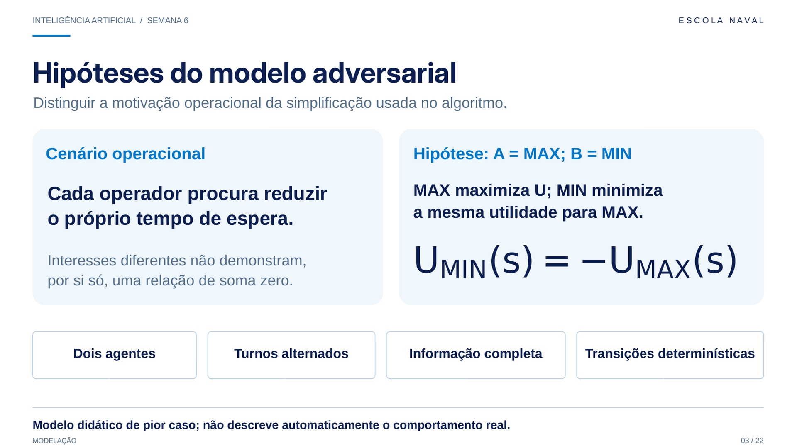
Notes:
TEMPO PROPOSTO: 1,5 min
Importa separar o cenário real do modelo de decisão. Cada empresa procurar reduzir a própria espera não significa que tente necessariamente maximizar a espera da outra. Não vamos apresentar o cenário portuário como um jogo de soma zero demonstrado pelos dados.
Nesta simplificação didática, A desempenha MAX e B desempenha MIN. Avaliamos todas as folhas com uma utilidade para MAX e assumimos que MIN escolhe a resposta que reduz essa mesma utilidade. Podemos exprimir a oposição de interesses por U_MIN = −U_MAX.
As hipóteses são dois agentes, alternância de turnos, informação completa, transições determinísticas e uma árvore finita. A interpretação é de pior caso: escolher a melhor ação tendo em conta a resposta menos favorável. Esta formalização foi acrescentada à aula, não é uma medição do comportamento de operadores reais.
ORIGEM E ADAPTAÇÕES
Base: IA-S06.pptx, diapositivo 3.
Referências de apoio já indicadas no material de base: UC Berkeley CS188, «Minimax», https://inst.eecs.berkeley.edu/~cs188/textbook/games/minimax.html ; AIMA, algoritmos de procura, https://aima.cs.berkeley.edu/lisp/doc/overview-SEARCH.html . Não foram acrescentados resultados empíricos externos.

Slide 4
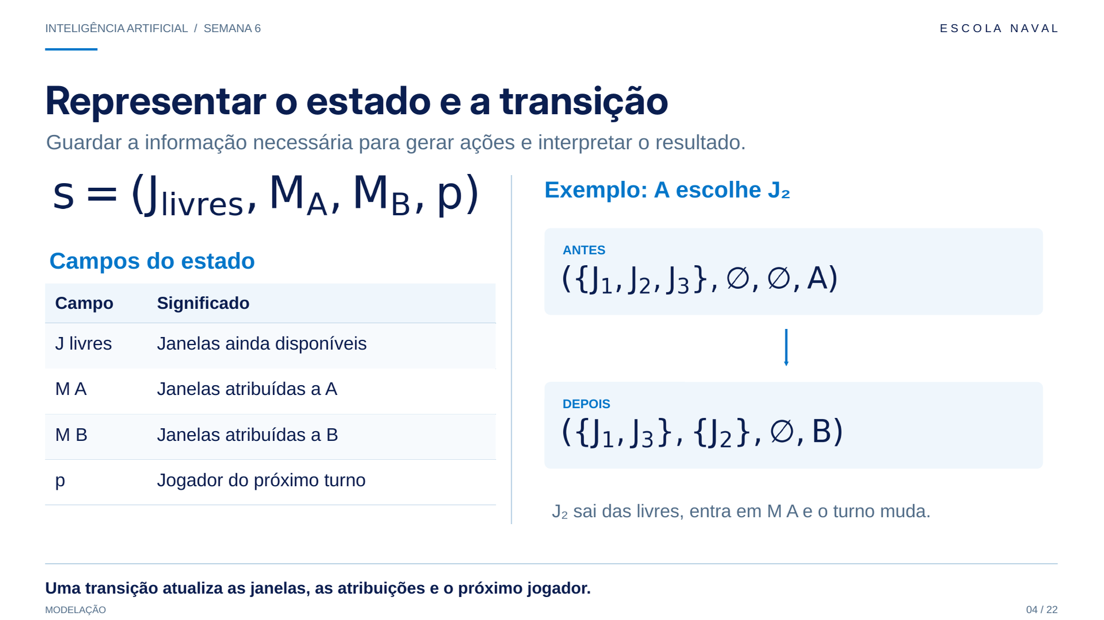
Notes:
TEMPO PROPOSTO: 2 min
O estado contém quatro componentes: janelas ainda livres, atribuições ao operador A, atribuições ao operador B e próximo jogador. Estes campos são os dados que permitem gerar as ações e interpretar o resultado.
No exemplo, a janela J₂ deixa de estar livre, passa para M_A e o jogador passa de A para B. M_B continua vazio. É uma transformação de estado, não o cálculo de uma utilidade. Não acrescentamos tempos, prioridades ou capacidades que não estejam definidos.
O critério terminal adotado no modelo é a ausência de janelas livres. Um estado não terminal tem pelo menos uma ação disponível. Cada atribuição ocupa uma janela e os turnos alternam. A árvore numérica usada nos slides seguintes é independente deste exemplo de três janelas.
Esta infografia separa a representação do estado da interface das funções, anteriormente apresentadas no mesmo slide.
ORIGEM E ADAPTAÇÕES
Base: IA-S06.pptx, diapositivo 4.
Referências de apoio já indicadas no material de base: UC Berkeley CS188, «Minimax», https://inst.eecs.berkeley.edu/~cs188/textbook/games/minimax.html ; AIMA, algoritmos de procura, https://aima.cs.berkeley.edu/lisp/doc/overview-SEARCH.html . Não foram acrescentados resultados empíricos externos.

Slide 5
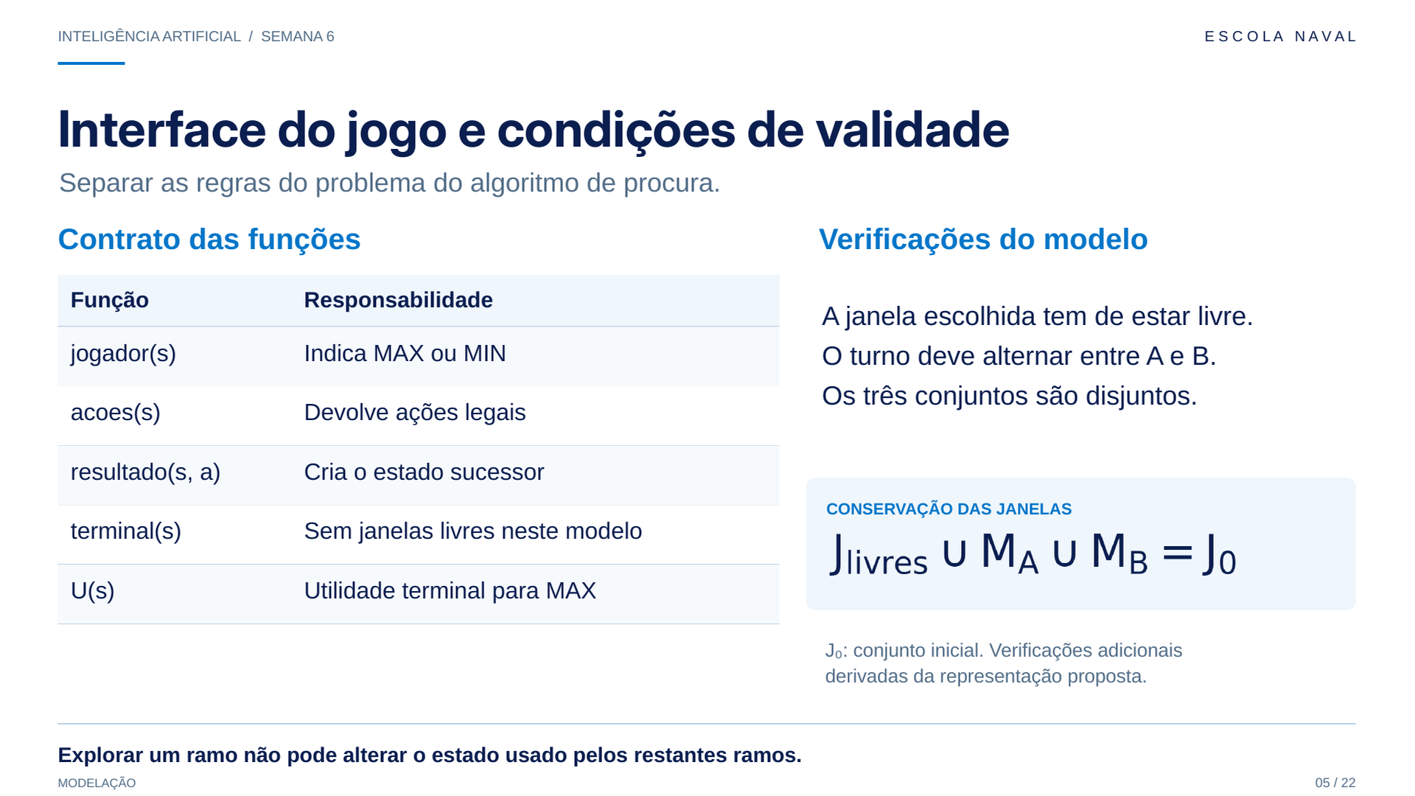
Notes:
TEMPO PROPOSTO: 2 min
As funções constituem o contrato entre o problema e o algoritmo. jogador indica MAX ou MIN; acoes devolve escolhas válidas; resultado gera o sucessor; terminal determina o fim; U avalia o resultado terminal sempre para MAX.
A expressão de conservação e as verificações de exclusividade são explicitações adicionais derivadas do modelo: J_livres, M_A e M_B são disjuntos e a sua união é o conjunto inicial J₀. Uma ação legal retira exatamente uma janela das livres e insere-a na atribuição do jogador atual. Não se perde nem se duplica uma janela.
Numa implementação, resultado deve criar um novo estado ou as alterações devem ser restauradas corretamente. Uma pesquisa não pode deixar que a exploração de um ramo altere as alternativas dos ramos irmãos. A legalidade de uma ação, a conservação e a alternância podem ser testadas independentemente do Minimax.
ORIGEM E ADAPTAÇÕES
Base: IA-S06.pptx, diapositivo 4.
Referências de apoio já indicadas no material de base: UC Berkeley CS188, «Minimax», https://inst.eecs.berkeley.edu/~cs188/textbook/games/minimax.html ; AIMA, algoritmos de procura, https://aima.cs.berkeley.edu/lisp/doc/overview-SEARCH.html . Não foram acrescentados resultados empíricos externos.

Slide 6
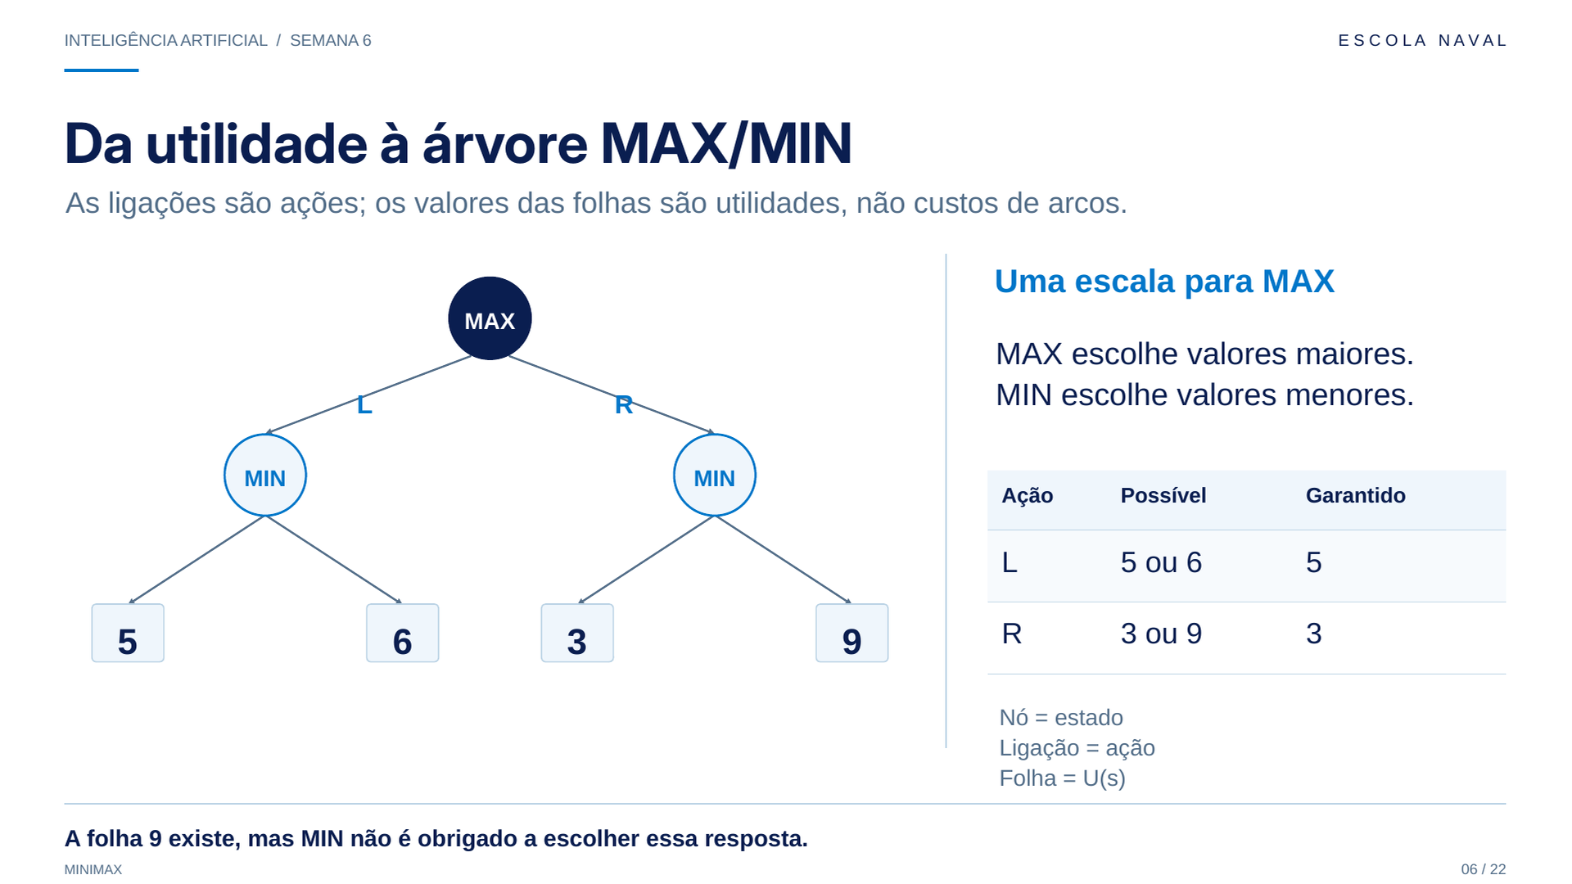
Notes:
TEMPO PROPOSTO: 1,5 min
A utilidade traduz um resultado num número para MAX. Maior é melhor para MAX; MIN escolhe os menores números dessa mesma escala. Não mudamos para a utilidade de MIN em cada nível do algoritmo.
Neste exemplo, L permite resultados 5 ou 6; R permite 3 ou 9. Olhar apenas para o melhor resultado possível levaria a preferir R por causa de 9. Mas MIN pode escolher 3. O resultado garantido de L é 5 e o de R é 3. MAX prefere L.
As pontuações 5, 6, 3 e 9 são dados didáticos preservados da árvore da TP2. Não foram calculadas a partir de tempos das janelas do slide 2. A distinção essencial é entre um resultado possível e um resultado que MAX consegue garantir contra as respostas previstas no modelo.
Cada nó corresponde a um estado e cada ligação a uma ação. A raiz é um estado em que MAX decide. As ações L e R conduzem a estados em que MIN responde. Depois dessas respostas, as quatro folhas deste exemplo são terminais e têm utilidades fornecidas.
Usamos um círculo preenchido para MAX, um círculo claro para MIN e uma caixa para uma folha terminal. Esta convenção mantém-se ao longo da aula. As utilidades não são custos das ligações: não se somam os valores das folhas ao percorrer um caminho.
A árvore numérica tem duas ações por nó não terminal e duas ações até cada resultado. Serve para aprender o algoritmo; não pretende enumerar exatamente o cenário de três janelas. O cálculo de Minimax começa quando conhecemos as utilidades terminais e as fazemos regressar à raiz.
ORIGEM E ADAPTAÇÕES
Base: IA-S06.pptx, diapositivos 5, 6.
Referências de apoio já indicadas no material de base: UC Berkeley CS188, «Minimax», https://inst.eecs.berkeley.edu/~cs188/textbook/games/minimax.html ; AIMA, algoritmos de procura, https://aima.cs.berkeley.edu/lisp/doc/overview-SEARCH.html . Não foram acrescentados resultados empíricos externos.

Slide 7
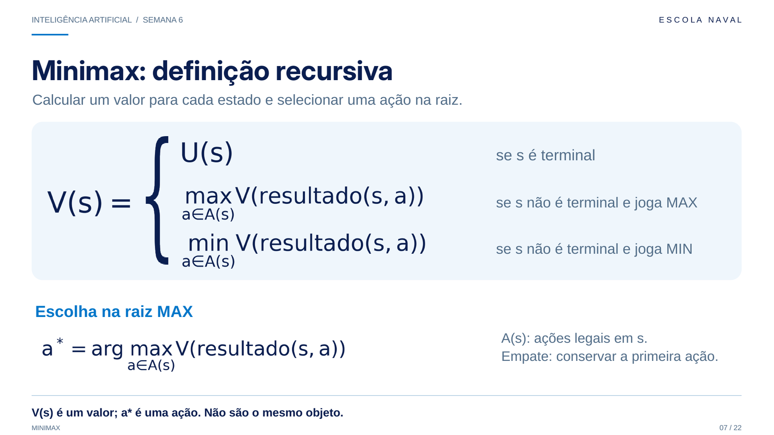
Notes:
TEMPO PROPOSTO: 2 min
A função V(s) é definida por três casos. Se o estado é terminal, devolve U(s). Se a decisão pertence a MAX, devolve o maior valor entre os sucessores. Se pertence a MIN, devolve o menor. A(s) é o conjunto de ações legais e resultado(s,a) é o estado produzido pela ação a.
A recorrência determina valores. Para agir na raiz MAX, precisamos também de guardar a ação associada ao maior valor do sucessor. Por isso, V(s) é um número e a estrela identifica uma ação.
Em caso de empate, adotaremos a primeira ação na ordem de exploração, atualizando a ação guardada apenas perante uma melhoria estrita. A regra deve ser explícita para tornar os testes reprodutíveis.
Nos exemplos seguintes, V(L) e V(R) são abreviaturas dos valores dos estados alcançados pelas ações L e R, não uma alteração ao tipo de argumento da função V.
ORIGEM E ADAPTAÇÕES
Base: IA-S06.pptx, diapositivo 7.
Referências de apoio já indicadas no material de base: UC Berkeley CS188, «Minimax», https://inst.eecs.berkeley.edu/~cs188/textbook/games/minimax.html ; AIMA, algoritmos de procura, https://aima.cs.berkeley.edu/lisp/doc/overview-SEARCH.html . Não foram acrescentados resultados empíricos externos.

Slide 8
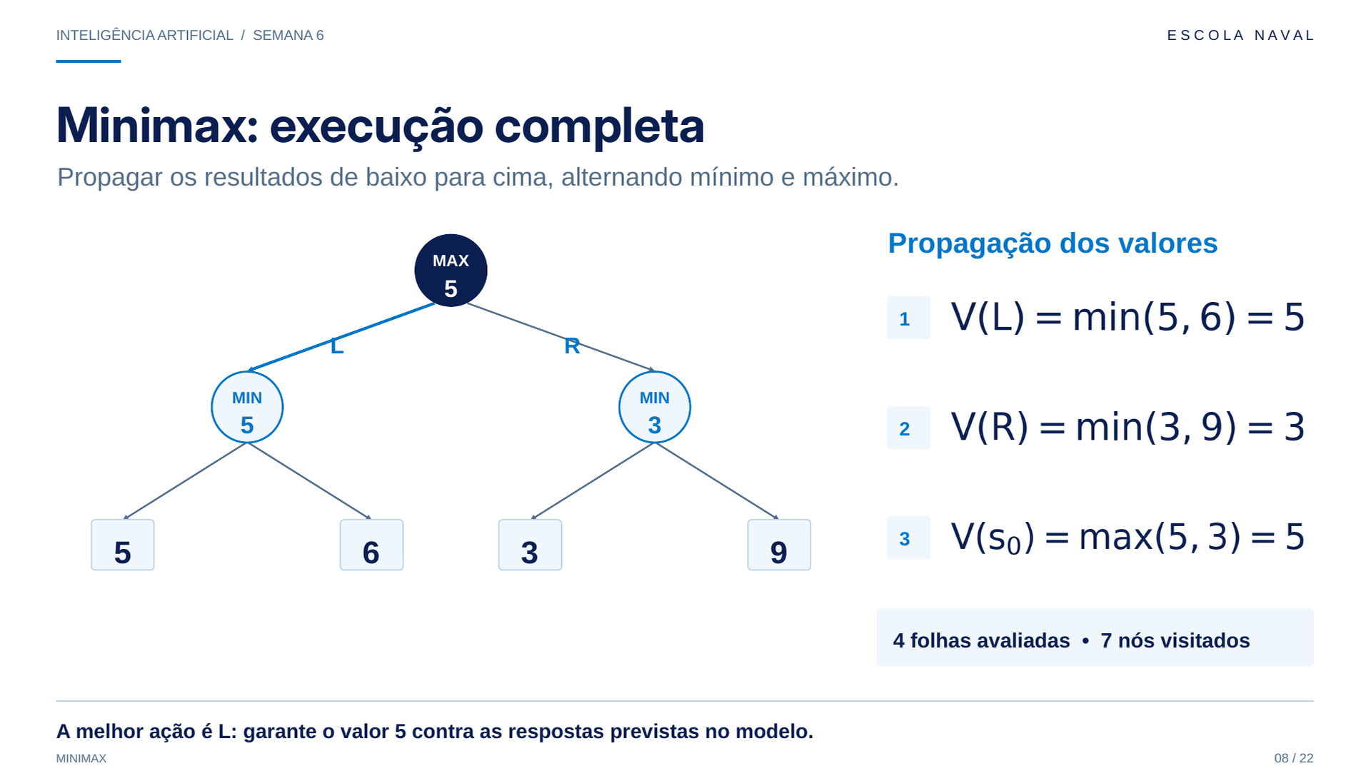
Notes:
TEMPO PROPOSTO: 2 min
Começamos pelo nó MIN esquerdo: o mínimo de 5 e 6 é 5. O nó MIN direito recebe 3 e 9 e devolve 3. Na raiz, MAX compara 5 e 3, conserva 5 e escolhe a ação L.
Nesta execução completa avaliámos quatro utilidades terminais. Visitámos sete nós: a raiz, dois nós MIN e quatro folhas. Estas contagens são diferentes e devem ser registadas separadamente.
A execução recursiva pode percorrer em profundidade, mas o valor de cada nó só fica concluído após obter os valores dos filhos necessários. Pedir aos alunos que expliquem por que não escolhemos o maior número desenhado na árvore.
Guardar este exemplo para comparação posterior. Não vamos alterar as utilidades quando introduzirmos alfa-beta: apenas a quantidade de exploração.
ORIGEM E ADAPTAÇÕES
Base: IA-S06.pptx, diapositivo 8.
Referências de apoio já indicadas no material de base: UC Berkeley CS188, «Minimax», https://inst.eecs.berkeley.edu/~cs188/textbook/games/minimax.html ; AIMA, algoritmos de procura, https://aima.cs.berkeley.edu/lisp/doc/overview-SEARCH.html . Não foram acrescentados resultados empíricos externos.

Slide 9
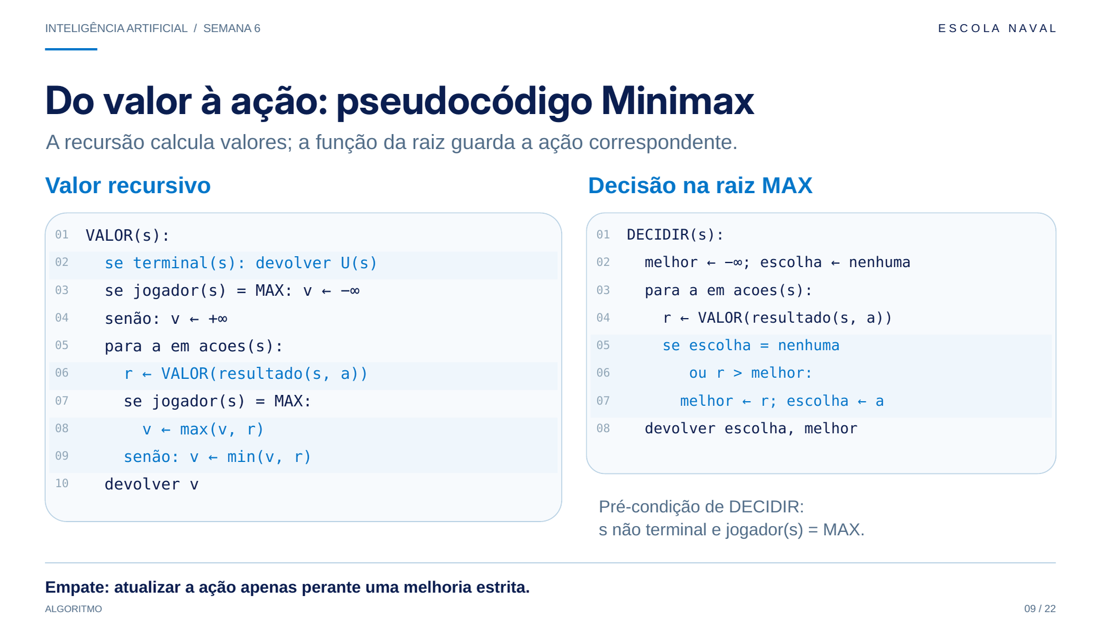
Notes:
TEMPO PROPOSTO: 2,5 min
O bloco da esquerda calcula apenas um valor. Se o estado for terminal devolve U. Caso contrário inicializa v com menos infinito em MAX e mais infinito em MIN. Percorre os sucessores e combina recursivamente os valores pelo máximo ou mínimo.
O bloco da direita traduz a escolha na raiz MAX numa ação executável. A sua pré-condição é um estado não terminal de MAX. Guarda-se a primeira ação e, daí em diante, altera-se a escolha apenas quando r é estritamente maior do que o melhor valor. Isto preserva o desempate pela primeira ação.
Os dois blocos são pseudocódigo didático, não uma implementação Python autónoma. As funções de estado têm de ser implementadas para o jogo. Assumimos árvore finita, utilidades reais finitas e pelo menos uma ação em cada estado não terminal. O caso inicial terminal é tratado antes de pedir uma decisão de ação.
O bloco de escolha foi explicitado para separar o valor numérico do objeto ação; os seus passos seguem a recorrência e a regra de desempate do material.
ORIGEM E ADAPTAÇÕES
Base: IA-S06.pptx, diapositivos 9, 7.
Referências de apoio já indicadas no material de base: UC Berkeley CS188, «Minimax», https://inst.eecs.berkeley.edu/~cs188/textbook/games/minimax.html ; AIMA, algoritmos de procura, https://aima.cs.berkeley.edu/lisp/doc/overview-SEARCH.html . Não foram acrescentados resultados empíricos externos.

Slide 10
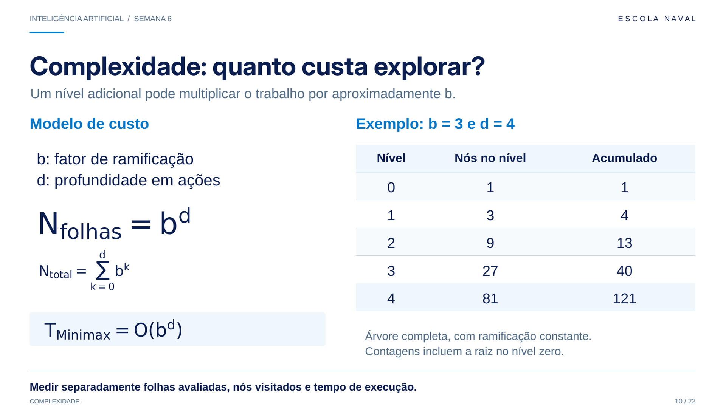
Notes:
TEMPO PROPOSTO: 1,5 min
Se cada nó tiver b sucessores e todas as folhas estiverem à profundidade d, o número de folhas é b elevado a d. Os nós totais incluem também os níveis intermédios: somamos b elevado a k desde k igual a zero até d.
Para b=3 e d=4, temos 1, 3, 9, 27 e 81 nós por nível. São 81 folhas e 121 nós no total. O exemplo é uma árvore completa de ramificação constante; uma árvore real pode ser irregular.
O tempo da exploração completa cresce exponencialmente com a profundidade, O(b^d), nas condições habituais de custo constante por avaliação. Aumentar apenas um nível pode multiplicar o trabalho por aproximadamente b.
Distinguir sempre folhas avaliadas, nós visitados e tempo medido. O número de avaliações não inclui por si só o custo de gerar sucessores ou de executar uma função de avaliação mais cara.
As contagens exatas supõem b inteiro e ramificação constante; o crescimento exponencial habitual considera b > 1. Para árvores irregulares, usar o número efetivo de nós ou um limite superior, não estas igualdades como uma medição.
ORIGEM E ADAPTAÇÕES
Base: IA-S06.pptx, diapositivo 10.
Referências de apoio já indicadas no material de base: UC Berkeley CS188, «Minimax», https://inst.eecs.berkeley.edu/~cs188/textbook/games/minimax.html ; AIMA, algoritmos de procura, https://aima.cs.berkeley.edu/lisp/doc/overview-SEARCH.html . Não foram acrescentados resultados empíricos externos.

Slide 11
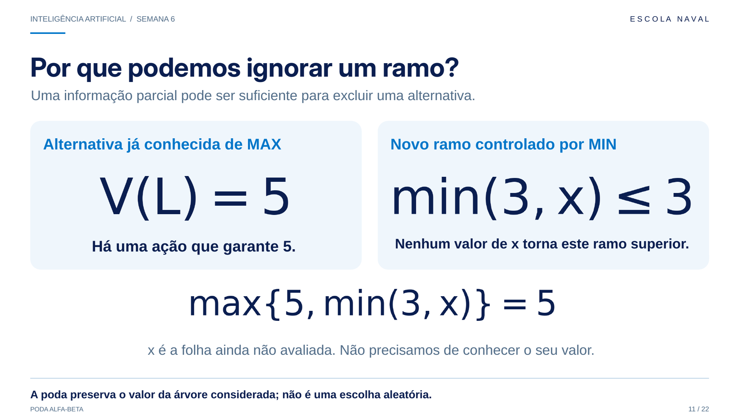
Notes:
TEMPO PROPOSTO: 1,5 min
MAX já tem uma alternativa que garante 5. No novo ramo, quem decide é MIN. A primeira folha vista vale 3. Independentemente do valor da folha ainda desconhecida x, o mínimo de 3 e x nunca pode exceder 3.
Se x for 100, MIN continua a escolher 3. Se x for −100, o resultado fica ainda pior para MAX. Nenhuma dessas possibilidades torna o ramo superior à alternativa de valor 5.
Por isso, não precisamos de avaliar x para concluir que MAX não irá preferir este ramo. A poda usa informação parcial suficiente para decidir. Não é uma aproximação à exploração completa desta árvore e não envolve eliminar ações aleatoriamente.
ORIGEM E ADAPTAÇÕES
Base: IA-S06.pptx, diapositivo 11.
Referências de apoio já indicadas no material de base: UC Berkeley CS188, «Minimax», https://inst.eecs.berkeley.edu/~cs188/textbook/games/minimax.html ; AIMA, algoritmos de procura, https://aima.cs.berkeley.edu/lisp/doc/overview-SEARCH.html . Não foram acrescentados resultados empíricos externos.

Slide 12
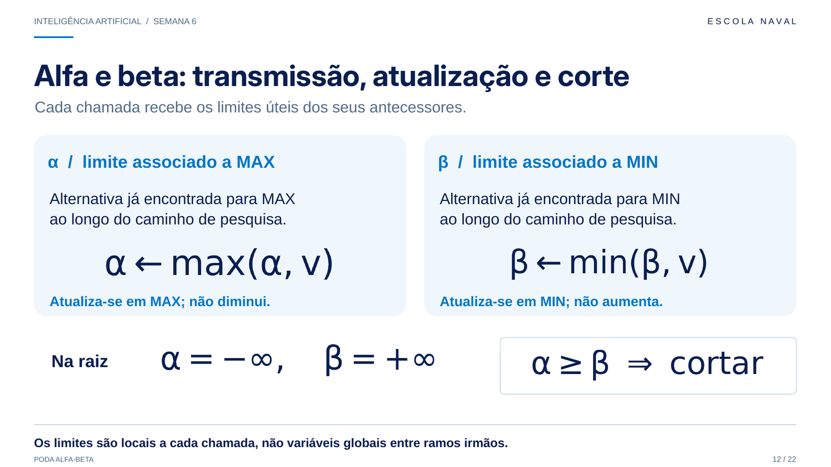
Notes:
TEMPO PROPOSTO: 2 min
Alfa e beta resumem alternativas já encontradas ao longo do caminho de pesquisa. Alfa guarda o melhor limite associado às decisões de MAX; beta guarda o melhor limite associado às decisões de MIN.
Na raiz começamos sem informação: alfa é menos infinito e beta é mais infinito. Num nó MAX, quando v melhora, alfa passa a max(alfa,v), pelo que não diminui. Num nó MIN, beta passa a min(beta,v), pelo que não aumenta.
Os limites são passados aos descendentes. Cada chamada mantém as suas variáveis locais; não se deve tratar beta como uma variável global acumulada indiscriminadamente entre ramos irmãos.
No exemplo comum, depois de explorar L, a raiz tem alfa=5. Esse alfa será passado ao ramo R e permitirá reconhecer que o valor observado 3 já é suficiente para o excluir.
A condição usada nesta aula é alfa maior ou igual a beta. No exemplo de um nó MIN, alfa=5 indica que MAX já tem uma alternativa de valor 5. Encontrar uma resposta de valor 3 estabelece beta=3. Como 5 é maior ou igual a 3, interrompemos a exploração dos restantes filhos desse nó.
A parte importante é a justificação: o valor real do nó MIN pode ser 3 ou inferior, mas já não consegue melhorar a decisão de MAX.
Não confundir o valor devolvido numa chamada cortada com o valor Minimax exato desse nó. Uma execução pode devolver apenas um limite suficiente para os antecessores. A raiz, chamada com limites abertos, continuará a ter o valor exato da árvore considerada.
A igualdade também permite o corte no algoritmo apresentado. Para uma ação reprodutível em empates, mantemos a primeira alternativa já encontrada.
ORIGEM E ADAPTAÇÕES
Base: IA-S06.pptx, diapositivos 12, 13.
Referências de apoio já indicadas no material de base: UC Berkeley CS188, «Minimax», https://inst.eecs.berkeley.edu/~cs188/textbook/games/minimax.html ; AIMA, algoritmos de procura, https://aima.cs.berkeley.edu/lisp/doc/overview-SEARCH.html . Não foram acrescentados resultados empíricos externos.

Slide 13
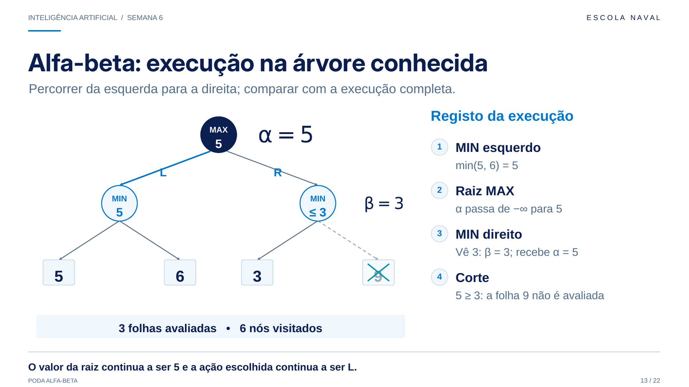
Notes:
TEMPO PROPOSTO: 2 min
Voltamos à árvore 5,6 e 3,9. No ramo esquerdo, MIN avalia 5 e 6 e devolve 5. A raiz MAX atualiza alfa para 5.
O ramo direito recebe alfa=5. A sua primeira folha vale 3 e beta passa a 3. A condição alfa maior ou igual a beta é satisfeita. A folha 9, que está desenhada para permitir comparar com a árvore original, não é avaliada pelo algoritmo.
Escrevemos ≤3 no nó MIN direito porque não calculámos o seu mínimo completo. Este limite já basta para a raiz manter a ação L e o valor 5.
Minimax tinha avaliado quatro folhas e visitado sete nós. Alfa-beta avalia três folhas e visita seis nós. O ramo podado não conta como visita. Não generalizar esta redução de uma avaliação como percentagem garantida noutros problemas.
ORIGEM E ADAPTAÇÕES
Base: IA-S06.pptx, diapositivo 14.
Referências de apoio já indicadas no material de base: UC Berkeley CS188, «Minimax», https://inst.eecs.berkeley.edu/~cs188/textbook/games/minimax.html ; AIMA, algoritmos de procura, https://aima.cs.berkeley.edu/lisp/doc/overview-SEARCH.html . Não foram acrescentados resultados empíricos externos.

Slide 14
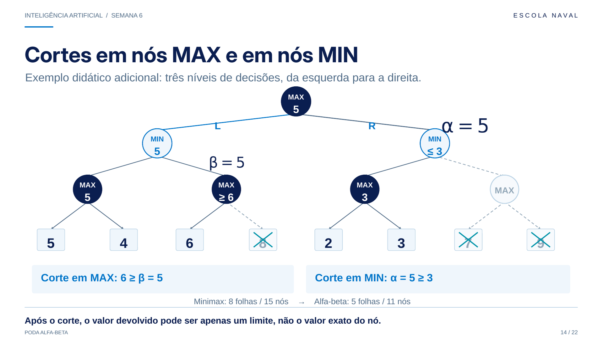
Notes:
TEMPO PROPOSTO: 3 min
EXEMPLO DIDÁTICO ADICIONAL. A raiz MAX tem dois filhos MIN, L e R. L tem os filhos MAX L₁=(5,4) e L₂=(6,8). R tem os filhos MAX R₁=(2,3) e R₂=(7,9). As folhas são terminais; percorremos da esquerda para a direita, com limites iniciais abertos.
Minimax completo: L₁=5, L₂=8, L=min(5,8)=5. R₁=3, R₂=9, R=min(3,9)=3. A raiz vale 5 e escolhe L. São 8 folhas e 15 nós visitados.
Alfa-beta: L₁ recebe limites abertos e avalia 5 e 4, devolvendo 5. O nó MIN L fixa β=5. L₂ recebe α=−∞ e β=5; depois de avaliar a folha 6, α local=6. Como 6≥5, corta a folha 8. Devolve 6, um limite inferior do valor real de L₂, que seria 8. O nó L mantém 5.
A raiz fixa α=5. R recebe α=5 e β=+∞. R₁ avalia 2 e 3 e devolve o seu valor exato 3. R atualiza β=3 e, como 5≥3, não visita R₂ nem as suas folhas 7 e 9. O retorno 3 de R constitui, nesta chamada, um limite superior suficiente para rejeitar o ramo; não foi calculado o mínimo completo.
Folhas efetivamente avaliadas: 5,4,6,2,3 — cinco. Nós visitados: raiz, L, L₁, duas folhas, L₂, folha 6, R, R₁, duas folhas — onze. A raiz conserva o valor 5 e a ação L. Este exemplo foi proposto para mostrar cortes em MAX e MIN e foi verificado por execução em Python. As etiquetas ≥6 e ≤3 representam limites, não utilidades terminais.
ORIGEM E ADAPTAÇÕES
Novo exemplo didático proposto na sequência de 22 slides; não consta do ficheiro original de 20 slides.
Referências de apoio já indicadas no material de base: UC Berkeley CS188, «Minimax», https://inst.eecs.berkeley.edu/~cs188/textbook/games/minimax.html ; AIMA, algoritmos de procura, https://aima.cs.berkeley.edu/lisp/doc/overview-SEARCH.html . Não foram acrescentados resultados empíricos externos.

Slide 15
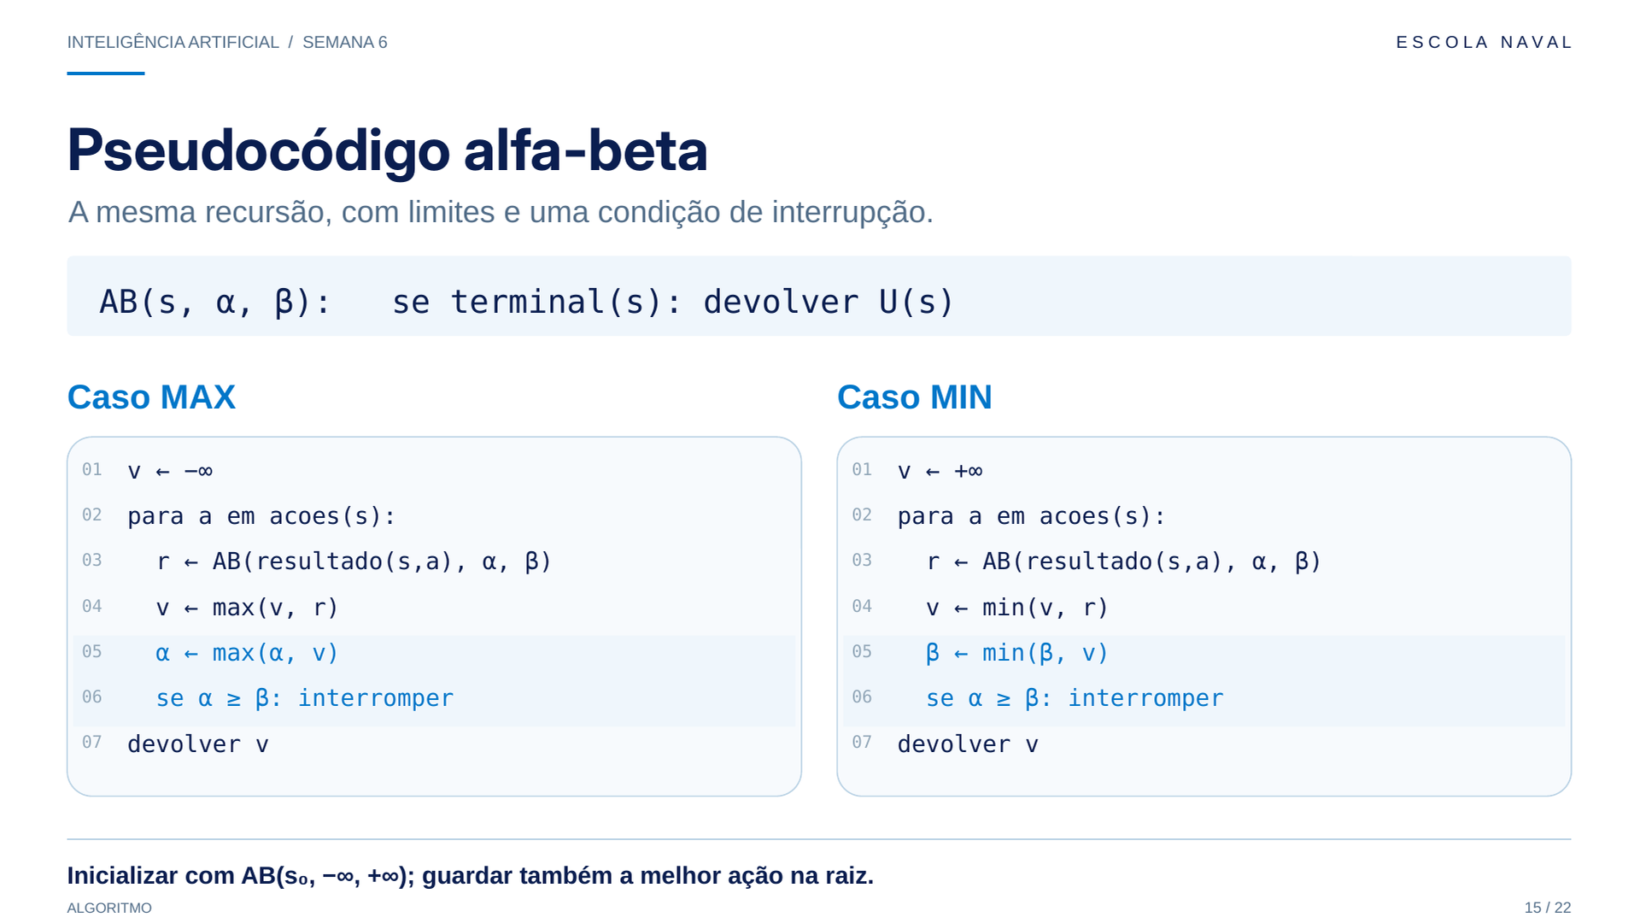
Notes:
TEMPO PROPOSTO: 2 min
A função AB começa pelo teste terminal. Depois escolhe o bloco MAX ou MIN, conforme jogador(s). Os dois blocos são alternativas do mesmo algoritmo, não duas funções a executar uma depois da outra.
Cada filho recebe os limites atuais. Num nó MAX atualizamos v por máximo e depois alfa. Num nó MIN atualizamos v por mínimo e depois beta. Se alfa for maior ou igual a beta, interrompemos o ciclo dos restantes filhos. Devolvemos v.
A chamada inicial é AB(s₀,−∞,+∞). A função de decisão guarda a ação da raiz com melhor valor; deve conservar a primeira ação em caso de empate. As alterações em destaque são as diferenças essenciais em relação ao Minimax completo.
Esta versão ainda pesquisa até estados terminais. No corte de um ramo, v pode ser um limite em vez do valor exato desse estado. A verificação de igualdade com Minimax deve ser feita na chamada de raiz com limites abertos e as mesmas condições de avaliação.
ORIGEM E ADAPTAÇÕES
Base: IA-S06.pptx, diapositivo 15.
Referências de apoio já indicadas no material de base: UC Berkeley CS188, «Minimax», https://inst.eecs.berkeley.edu/~cs188/textbook/games/minimax.html ; AIMA, algoritmos de procura, https://aima.cs.berkeley.edu/lisp/doc/overview-SEARCH.html . Não foram acrescentados resultados empíricos externos.

Slide 16
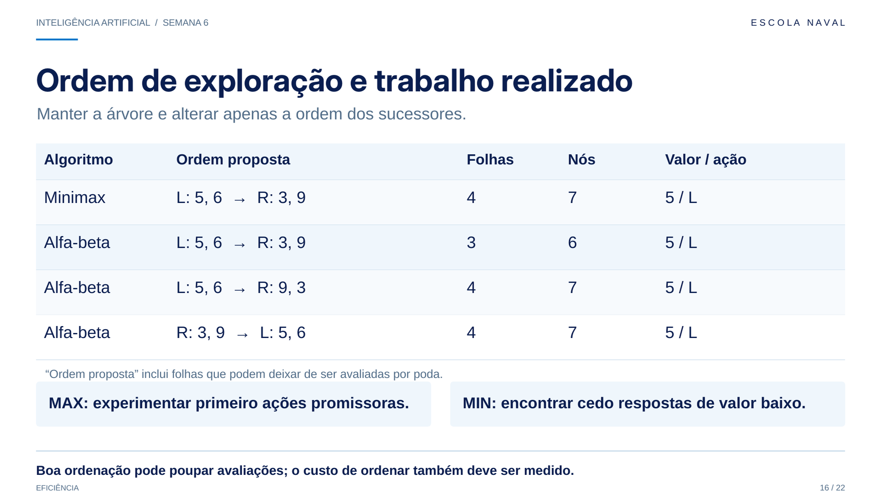
Notes:
TEMPO PROPOSTO: 2 min
A tabela mantém a árvore e altera apenas a ordem de exploração. Com L primeiro e a ordem 3,9 no ramo direito, alfa-beta pode parar depois do 3 e avalia três folhas.
Com L primeiro mas 9 antes de 3, beta começa em 9, ainda acima de alfa=5. É necessário avaliar a folha 3. A condição de corte acaba por ocorrer no fim, mas já não há folhas restantes para poupar. São quatro avaliações.
Quando exploramos R antes de L, alfa ainda é menos infinito durante R. Avaliamos as suas duas folhas, a raiz fica com alfa=3 e depois precisa de avaliar 5 e 6 em L. Também são quatro folhas.
O valor final permanece 5 e, neste exemplo com melhor ação única, a escolha permanece L. Uma boa ordenação ajuda a tornar os limites úteis cedo. Em problemas com empates, diferentes ordens podem escolher diferentes ações igualmente ótimas.
“Ordem proposta” não é o registo de todas as folhas efetivamente avaliadas: uma folha prevista pode ser podada antes da visita. As contagens de nós são 7, 6, 7 e 7, respetivamente. Não contar uma verificação de corte no último filho como uma folha poupada.
Como desenvolvimento orientado à engenharia, a medição de tempo deve incluir a construção da ordem dos sucessores. Não afirmamos que menos folhas correspondam sempre a menor tempo total. As mesmas utilidades e a mesma árvore são mantidas em todas as linhas.
ORIGEM E ADAPTAÇÕES
Base: IA-S06.pptx, diapositivos 16, 10.
Referências de apoio já indicadas no material de base: UC Berkeley CS188, «Minimax», https://inst.eecs.berkeley.edu/~cs188/textbook/games/minimax.html ; AIMA, algoritmos de procura, https://aima.cs.berkeley.edu/lisp/doc/overview-SEARCH.html . Não foram acrescentados resultados empíricos externos.

Slide 17
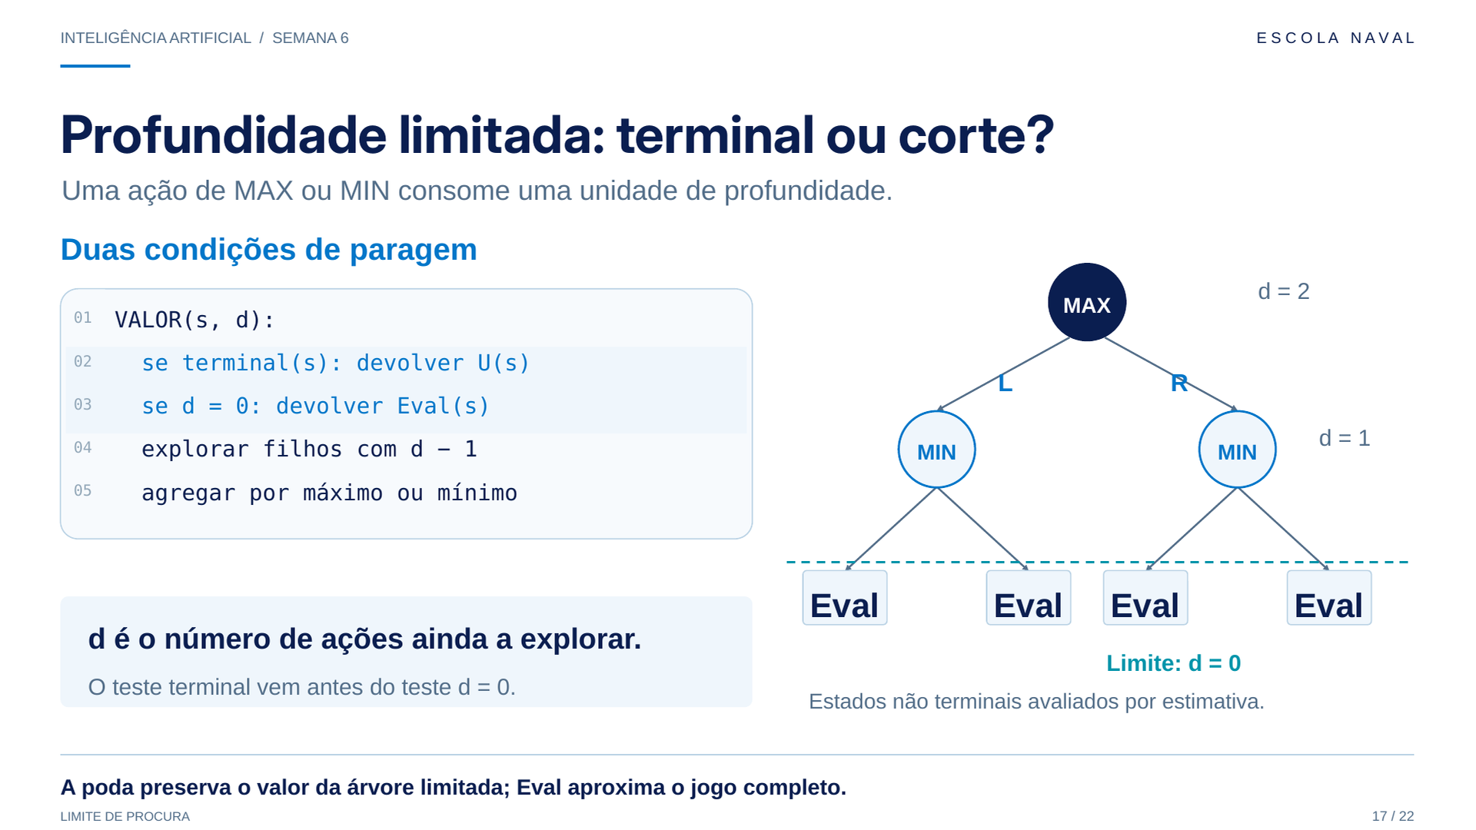
Notes:
TEMPO PROPOSTO: 2 min
Quando a árvore não cabe no orçamento disponível, limitamos a profundidade. Aqui d conta ações individuais ainda a explorar: uma decisão de MAX ou uma decisão de MIN reduz d em uma unidade.
Primeiro verificamos se o estado é terminal. Se for, usamos a utilidade real U(s). Só depois testamos d=0. Se o estado não for terminal mas o limite tiver sido atingido, usamos Eval(s), uma estimativa do seu valor. Fora desses casos, exploramos filhos com d−1 e agregamos por máximo ou mínimo.
Alfa-beta continua a preservar o resultado de Minimax na mesma árvore limitada, com a mesma avaliação. O que se perde é a garantia relativa ao jogo completo, porque substituímos resultados futuros por estimativas.
A formulação dos slides antigos TP2–19/20 foi reformulada: a avaliação de estados de jogo não deve ser apresentada como g+h de A*, nem exigir automaticamente admissibilidade e consistência de uma heurística de caminhos.
ORIGEM E ADAPTAÇÕES
Base: IA-S06.pptx, diapositivo 17.
Referências de apoio já indicadas no material de base: UC Berkeley CS188, «Minimax», https://inst.eecs.berkeley.edu/~cs188/textbook/games/minimax.html ; AIMA, algoritmos de procura, https://aima.cs.berkeley.edu/lisp/doc/overview-SEARCH.html . Não foram acrescentados resultados empíricos externos.

Slide 18
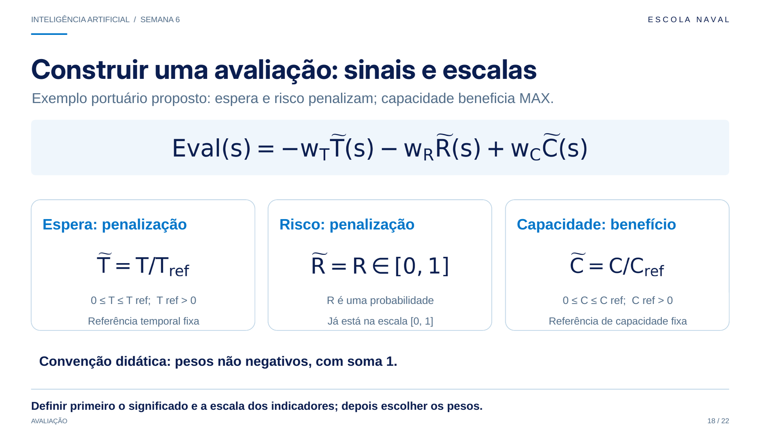
Notes:
TEMPO PROPOSTO: 2 min
A função de avaliação estima o valor de um estado não terminal na perspetiva de MAX. O exemplo portuário combina espera, risco de atraso e capacidade disponível. Espera e risco recebem sinal negativo; capacidade, sinal positivo.
Como no material de base, T e C são divididos por referências positivas e fixas e R representa uma probabilidade. Para que os exemplos pertençam a [0,1], explicita-se a hipótese 0≤T≤T_ref e 0≤C≤C_ref. Se uma aplicação não satisfizer estes limites, não se deve assumir que a razão continua em [0,1]; o modelo e as referências precisam de ser revistos.
A convenção de pesos não negativos com soma 1 é didática e já é satisfeita pelos exemplos da aula. Não é uma exigência universal de toda função de avaliação. Não se confunde esta escala por referência com uma standardização estatística por média e desvio-padrão.
Os indicadores, sinais, referências e pesos fazem parte do modelo. O exemplo é independente da árvore de utilidades 5,6,3,9. Antes de utilizar U e Eval na mesma pesquisa, é necessário assegurar coerência da interpretação e da escala. A normalização não valida, por si só, a qualidade da avaliação.
ORIGEM E ADAPTAÇÕES
Base: IA-S06.pptx, diapositivo 18.
Referências de apoio já indicadas no material de base: UC Berkeley CS188, «Minimax», https://inst.eecs.berkeley.edu/~cs188/textbook/games/minimax.html ; AIMA, algoritmos de procura, https://aima.cs.berkeley.edu/lisp/doc/overview-SEARCH.html . Não foram acrescentados resultados empíricos externos.

Slide 19
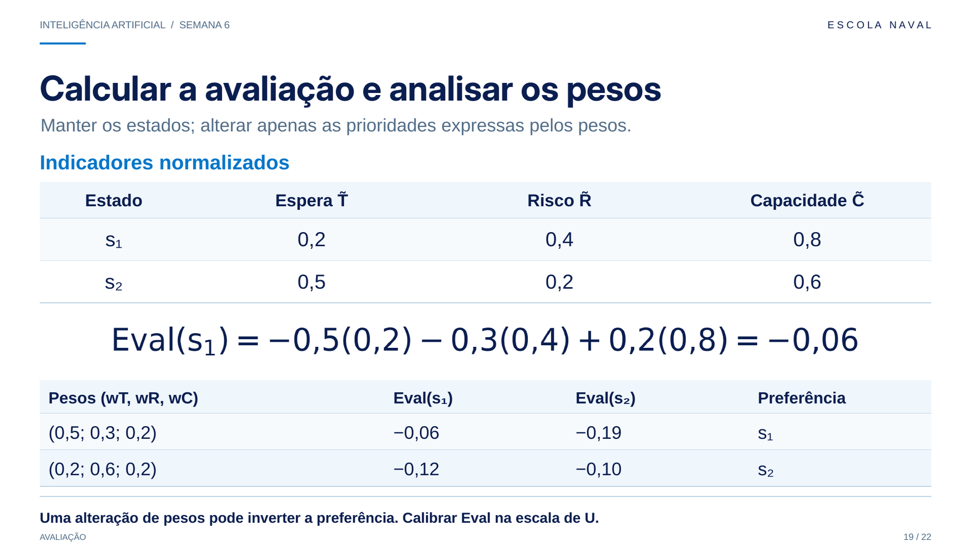
Notes:
TEMPO PROPOSTO: 2 min
A primeira configuração preserva os estados e os pesos do material. Para s₁: −0,5×0,2−0,3×0,4+0,2×0,8=−0,06. Para s₂: −0,5×0,5−0,3×0,2+0,2×0,6=−0,19. MAX prefere s₁ porque −0,06>−0,19. O sinal negativo dos resultados não altera a regra de maximização.
ANÁLISE DE SENSIBILIDADE ADICIONAL: mantemos os indicadores e usamos pesos (0,2;0,6;0,2), atribuindo mais peso à penalização por risco. Obtemos Eval(s₁)=−0,04−0,24+0,16=−0,12 e Eval(s₂)=−0,10−0,12+0,12=−0,10. A preferência passa a s₂.
Os pesos alteram prioridades, não apenas a aparência numérica. Não escolhemos uma configuração por produzir a decisão que queremos ver. Numa aplicação, justificar e testar os pesos. Os dois estados não constituem prova de desempenho do modelo nem dados portuários reais. Ambos os cálculos foram verificados numericamente. Esta infografia separa o cálculo da definição dos indicadores.
ORIGEM E ADAPTAÇÕES
Base: IA-S06.pptx, diapositivo 18.
Referências de apoio já indicadas no material de base: UC Berkeley CS188, «Minimax», https://inst.eecs.berkeley.edu/~cs188/textbook/games/minimax.html ; AIMA, algoritmos de procura, https://aima.cs.berkeley.edu/lisp/doc/overview-SEARCH.html . Não foram acrescentados resultados empíricos externos.

Slide 20
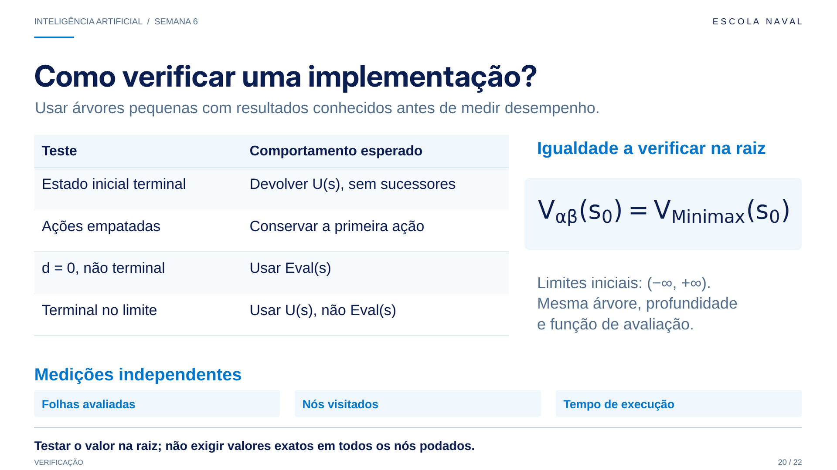
Notes:
TEMPO PROPOSTO: 2 min
Começar por árvores pequenas com soluções conhecidas. Um estado inicial terminal deve devolver U e não gerar sucessores; não se exige uma ação num estado em que não há decisão a tomar. A regra de primeira ação aplica-se ao empate entre alternativas da raiz.
Verificar o teste terminal antes do corte por profundidade. Se um terminal ocorrer com d=0, devolver U. Se d=0 e o estado não for terminal, devolver Eval. Usar a mesma unidade de profundidade em Minimax e alfa-beta.
Na comparação, iniciar alfa-beta com α=−∞ e β=+∞ e manter exatamente a mesma árvore, profundidade e avaliação. A igualdade exigida é a do valor da raiz. Não exigir que todos os nós cortados tenham valores exatos. Uma ordem diferente pode escolher outra ação igualmente ótima num empate; para uma ação reproduzível, manter a mesma regra e a mesma ordem.
Os testes adicionais de legalidade e de conservação do estado são derivados da representação do jogo. Contar separadamente visitas, avaliações de folhas e tempo de execução; uma subárvore não explorada não entra na contagem de visitas. O quadro sistematiza as verificações já apresentadas no material.
ORIGEM E ADAPTAÇÕES
Base: IA-S06.pptx, diapositivos 20, 17.
Referências de apoio já indicadas no material de base: UC Berkeley CS188, «Minimax», https://inst.eecs.berkeley.edu/~cs188/textbook/games/minimax.html ; AIMA, algoritmos de procura, https://aima.cs.berkeley.edu/lisp/doc/overview-SEARCH.html . Não foram acrescentados resultados empíricos externos.

Slide 21
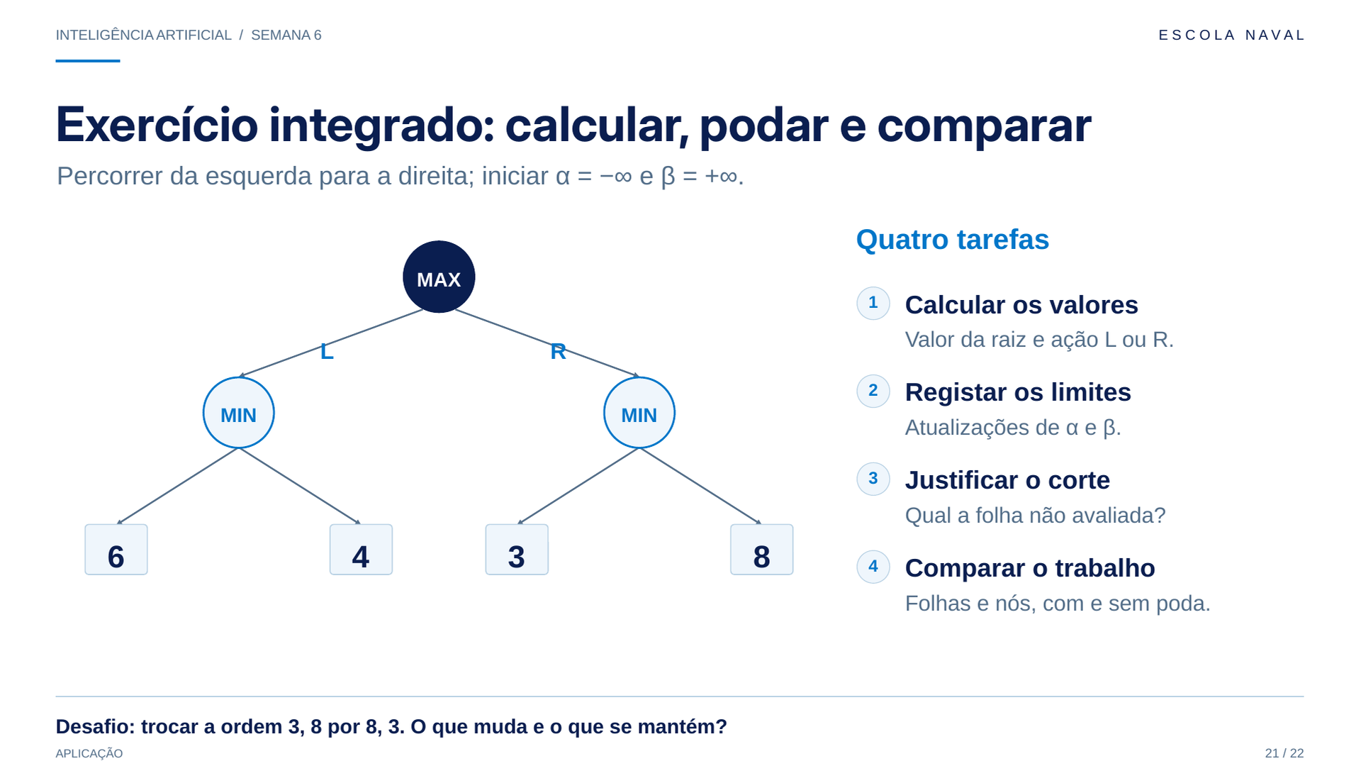
Notes:
TEMPO PROPOSTO: 5 min
Dar cerca de três minutos para resolução e dois minutos para correção. Não apresentar de imediato os valores internos.
Solução Minimax: MIN esquerdo devolve min(6,4)=4; MIN direito devolve min(3,8)=3; MAX devolve max(4,3)=4. A ação é L. A exploração completa visita sete nós e avalia quatro folhas.
Solução alfa-beta: começar com alfa=−∞, beta=+∞. No MIN esquerdo, beta passa primeiro a 6 e depois a 4. Como alfa ainda é −∞, não há corte. O filho devolve 4 e a raiz atualiza alfa para 4. No MIN direito, a primeira folha vale 3; beta passa a 3. Como 4≥3, podar a folha 8. A raiz mantém valor 4 e ação L. São três folhas avaliadas e seis nós visitados.
O nó direito parcialmente explorado tem valor no máximo 3; não foi necessário avaliar 8 para decidir.
Desafio: trocar a ordem direita para 8,3. Com alfa=4, beta=8 após a primeira folha e ainda não se pode podar. É preciso avaliar 3. No fim a condição é satisfeita, mas não resta nenhuma folha para evitar: quatro avaliações e sete visitas. Mantêm-se o valor 4 e a ação L.
ORIGEM E ADAPTAÇÕES
Base: IA-S06.pptx, diapositivo 19.
Referências de apoio já indicadas no material de base: UC Berkeley CS188, «Minimax», https://inst.eecs.berkeley.edu/~cs188/textbook/games/minimax.html ; AIMA, algoritmos de procura, https://aima.cs.berkeley.edu/lisp/doc/overview-SEARCH.html . Não foram acrescentados resultados empíricos externos.

Slide 22
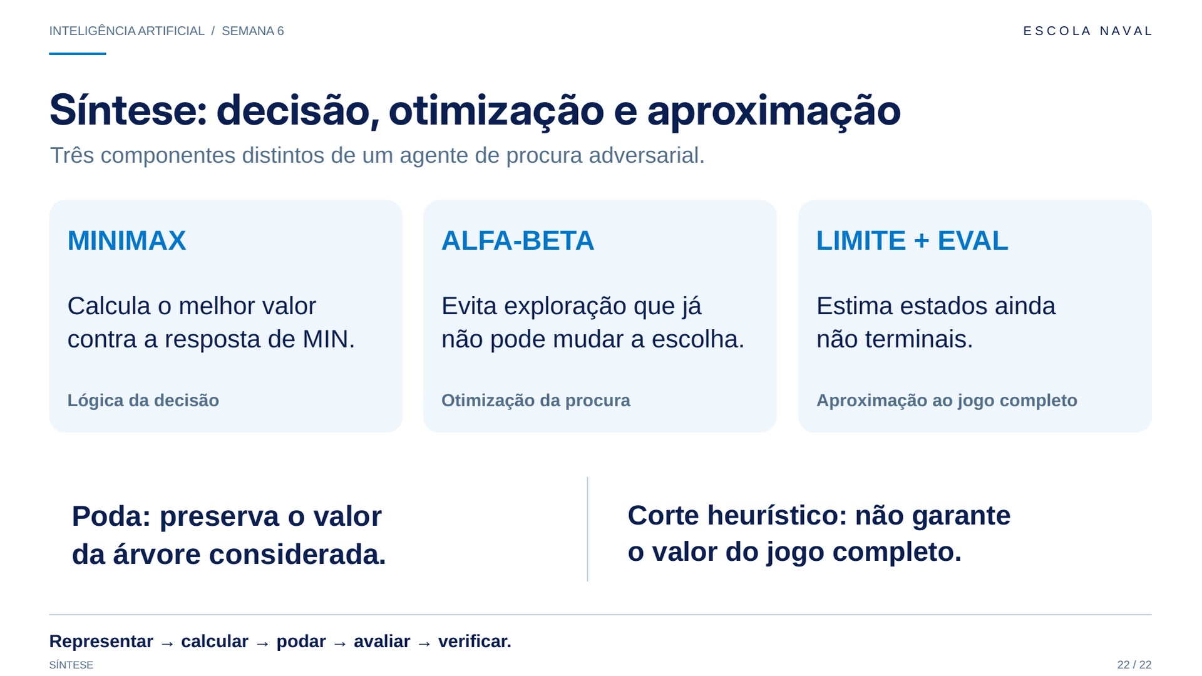
Notes:
TEMPO PROPOSTO: 1 min
Fechar distinguindo três responsabilidades: Minimax calcula a decisão sob a hipótese adversarial; alfa-beta evita explorações irrelevantes para a escolha; profundidade limitada com Eval estima estados que ainda não são terminais.
A poda preserva o valor da árvore considerada, incluindo uma árvore limitada quando se usa a mesma função de avaliação. Não é uma garantia sobre o jogo completo quando os terminais futuros são substituídos por estimativas. Também não garante uma redução fixa de avaliações em todas as ordens.
A sequência de engenharia é representar, calcular, podar, avaliar e verificar. As funções de estado, as hipóteses do adversário, a regra de desempate, a contagem de profundidade e a escala de U e Eval devem ser explícitas. As verificações podem acompanhar a implementação em Python.
O tempo proposto para as 22 infografias é uma estimativa docente, não um tempo validado em aula. Usar uma sessão mais longa ou transferir o exercício para prática autónoma se for necessário aprofundar a leitura do pseudocódigo.
ORIGEM E ADAPTAÇÕES
Base: IA-S06.pptx, diapositivo 20.
Referências de apoio já indicadas no material de base: UC Berkeley CS188, «Minimax», https://inst.eecs.berkeley.edu/~cs188/textbook/games/minimax.html ; AIMA, algoritmos de procura, https://aima.cs.berkeley.edu/lisp/doc/overview-SEARCH.html . Não foram acrescentados resultados empíricos externos.

